Slide 1


WAY TO ENTERPRISE
Docker Container
1

Slide 2
Mục lục
Introduce about Docker and Container
Install Docker
Manage Docker Containers
Manage Docker Images
Docker compose
Docker Swarm

Slide 3
I. Introduce about Docker and Container
Lesson purpose:
Understand the definition of Containers, Docker and Docker swarm
Understand Container and Docker Images
Understand how to use Docker compose
Understand how to use Docker swarm
Notes:
Mục đích bài học:
Hiểu định nghĩa về Container, Docker và Docker.
Hiểu hình ảnh container và Docker
Hiểu cách sử dụng Docker soạn thư
Hiểu cách sử dụng Docker bầy đàn

Slide 4
I. Introduce about Docker and Container
2. Definition of Containers
A container (or Docker container) is a software object that encapsulates all the requirements to run an application, including source code, libraries, environment variables, and system settings
3. Definition of Docker
Docker is a leading virtualization platform for creating, deploying, and managing containerized applications..
Notes:
Container (hoặc Docker container) là một đối tượng phần mềm đóng gói tất cả các yêu cầu để chạy ứng dụng, bao gồm mã nguồn, thư viện, biến môi trường… vào một đối tượng duy nhất. Containers cung cấp một cách để đóng gói và triển khai ứng dụng một cách đáng tin cậy và có tính di động, đảm bảo rằng ứng dụng sẽ hoạt động một cách đồng nhất trên nhiều môi trường khác nhau, bao gồm máy tính cá nhân, máy chủ ảo, máy chủ đám mây và nhiều hệ điều hành khác nhau.
Docker cho phép bạn đóng gói một ứng dụng và tất cả các phần cần thiết của nó, bao gồm mã nguồn, thư viện, biến môi trường và cài đặt hệ thống vào một container độc lập. Container này có thể chạy trên bất kỳ máy tính hoặc môi trường nào hỗ trợ Docker, mà không cần phải lo lắng về sự khác biệt trong hệ điều hành hoặc cài đặt.
Docker đã thay đổi cách phát triển và triển khai ứng dụng. Nó cung cấp tính di động, tính nhất quán và đảm bảo rằng ứng dụng sẽ hoạt động như mong muốn trên mọi môi trường. Docker cũng đã đóng góp vào sự phát triển của các khái niệm như DevOps và Continuous Integration/Continuous Deployment (CI/CD) bằng cách tạo ra một môi trường thống nhất cho việc phát triển và triển khai ứng dụng.

Slide 5
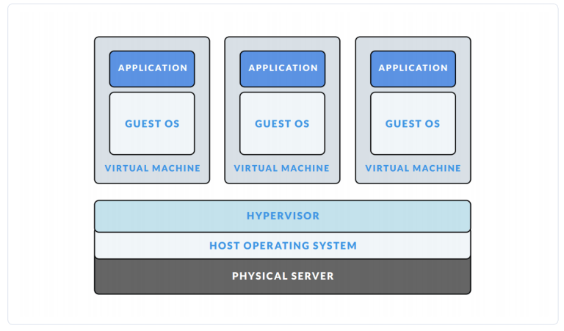
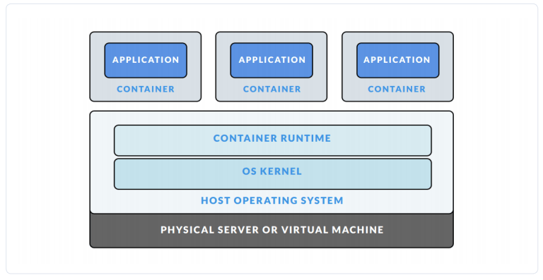
I. Introduce about Docker and Container
Notes:
Container (hoặc Docker container) là một đối tượng phần mềm đóng gói tất cả các yêu cầu để chạy ứng dụng, bao gồm mã nguồn, thư viện, biến môi trường… vào một đối tượng duy nhất. Containers cung cấp một cách để đóng gói và triển khai ứng dụng một cách đáng tin cậy và có tính di động, đảm bảo rằng ứng dụng sẽ hoạt động một cách đồng nhất trên nhiều môi trường khác nhau, bao gồm máy tính cá nhân, máy chủ ảo, máy chủ đám mây và nhiều hệ điều hành khác nhau.
Docker cho phép bạn đóng gói một ứng dụng và tất cả các phần cần thiết của nó, bao gồm mã nguồn, thư viện, biến môi trường và cài đặt hệ thống vào một container độc lập. Container này có thể chạy trên bất kỳ máy tính hoặc môi trường nào hỗ trợ Docker, mà không cần phải lo lắng về sự khác biệt trong hệ điều hành hoặc cài đặt.
Docker đã thay đổi cách phát triển và triển khai ứng dụng. Nó cung cấp tính di động, tính nhất quán và đảm bảo rằng ứng dụng sẽ hoạt động như mong muốn trên mọi môi trường. Docker cũng đã đóng góp vào sự phát triển của các khái niệm như DevOps và Continuous Integration/Continuous Deployment (CI/CD) bằng cách tạo ra một môi trường thống nhất cho việc phát triển và triển khai ứng dụng.

Slide 6
I. Introduce about Docker and Container
4. Advantages of Docker:
Portability
Ability to separate and save resources
Ability to scale easily
Create custom images, manage versions easily
Can integrate with various deployment and management tools in the CI/CD pipeline
There is great support from the growing community
Notes:
Docker Container có nhiều ưu điểm so với các hệ thống ảo hóa khác, đặc biệt là trong ngữ cảnh triển khai ứng dụng và quản lý môi trường phát triển. Dưới đây là một số ưu điểm quan trọng của Docker Container:
Khả năng Di Động: Docker container có thể chạy trên bất kỳ máy chủ hoặc môi trường nào hỗ trợ Docker, mà không cần lo lắng về sự khác biệt về hệ điều hành hoặc cấu hình. Điều này tạo ra tính di động và khả năng triển khai đa nền tảng.
Khả năng Tách Biệt: Mỗi Docker container chạy độc lập với các container khác và hệ thống máy tính chủ. Điều này giúp ngăn cản sự xung đột giữa các ứng dụng và cải thiện tính an toàn.
Khả năng Scale Dễ Dàng: Docker giúp bạn dễ dàng mở rộng và thu hẹp các ứng dụng bằng cách tạo hoặc loại bỏ các container. Việc điều chỉnh khả năng chịu tải trở nên dễ dàng hơn.
Tiết Kiệm Tài Nguyên: Các container Docker sử dụng ít tài nguyên hơn so với các máy ảo truyền thống do không cần hệ điều hành riêng biệt cho mỗi container.
Tích Hợp Dễ Dàng: Docker cho phép bạn dễ dàng tích hợp các dịch vụ bên ngoài vào các ứng dụng của bạn thông qua việc sử dụng các image có sẵn.
Tạo Ảnh Tùy Chỉnh: Bạn có thể tạo các image Docker tùy chỉnh cho các ứng dụng của bạn, cho phép bạn duy trì sự nhất quán giữa môi trường phát triển và triển khai.
Quản Lý Phiên Bản: Docker cho phép bạn quản lý các phiên bản của ứng dụng của bạn thông qua việc tạo image khác nhau cho mỗi phiên bản. Điều này rất hữu ích trong quá trình phát triển và triển khai.
Tích Hợp Với Công Cụ Khác: Docker tích hợp tốt với nhiều công cụ quản lý và triển khai như Kubernetes, Docker Compose và nhiều hệ thống CI/CD.
Cộng Đồng Lớn: Docker có một cộng đồng người dùng rất lớn và sự hỗ trợ chất lượng từ cộng đồng là một ưu điểm quan trọng.
Tóm lại, Docker Container mang lại tính di động, khả năng tách biệt, khả năng quản lý tài nguyên tốt, tích hợp dễ dàng và nhiều ưu điểm khác, làm cho nó trở thành một công nghệ ảo hóa phổ biến trong việc triển khai và quản lý ứng dụng ngày nay.

Slide 7
II. Install Docker
Install Docker
sudo apt-get -y install docker-ce docker-ce-cli containerd.io docker-compose-plugin
Check Docker version
Docker --version
Configure sudo cho Docker
Sudo usermod –aG docker hains

Slide 8
III. Manage Docker Containers
Docker run # create new container
docker run [optiong] [image_name] [command]
EX: docker run -it -d --name vti_docker ubuntu /bin/bash
docker run -d -p 8080:80 httpd
Docker ps # list container
docker ps [option]
docker ps -a
Docker start/stop/restart # start, stop or restart a container
docker stop vti_docker
docker start vti_docker
docker resart vti_docker
Notes:
Docker run dung để khởi tọa 1 container nới với các opt ví dụ: -it = chạy container với cấu lệnh ; -d = để chạy container dưới nền, --name = để dặt tên cho container ; ubuntu = image cài đặt cho container; /bin/bash = câu lệnh sử dụng với -it

Slide 9
III. Manage Docker Containers
Docker rm # remove a container
docker rm [OPTIONS] CONTAINER [CONTAINER...]
EX: docker rm -f vti_docker
docker rm vti_docker01 vti_docker02 vti_docker03
Docker exec # run a command in a specific container
docker exec [OPTIONS] CONTAINER COMMAND [ARG...]
EX: docker exec my_container ls /path/to/directory
docker exec -it my_container /bin/bash
docker exec my_container apt-get install -y iputils-ping
Docker stats # show status of a specific container
docker stats [OPTIONS] [CONTAINER...]
EX: docker stats –a
docker stats --format "Container: {{ .Name }} CPU: {{ .CPUPerc }} MEM: {{ .MemPerc }
-> Container: my_container CPU: 0.25% MEM: 3.21%
Notes:
-f, --force: Buộc xóa container ngay cả khi nó đang chạy.
CONTAINER trong các ví dụ là tên hoặc ID của container bạn muốn xóa.
Bạn cũng có thể sử dụng các tùy chọn bổ sung để điều chỉnh hành vi của lệnh, như -f để buộc xóa container đang chạy hoặc -v để xóa các volumes liên kết với container.

Slide 10
III. Manage Docker Containers
Docker logs # show container logs
docker logs [OPTIONS] CONTAINER
EX: docker logs -f my_container
docker logs --since 2022-01-01T00:00:00 web_app
Docker inspect # show details about a specific container
docker inspect [OPTIONS] NAME|ID [NAME|ID...]
EX: docker inspect my_container
docker inspect --format '{{.Name}}' my_container
Notes:
-f để theo dõi realtime
Để hiển thị chỉ một phần cụ thể của thông tin, bạn có thể sử dụng tùy chọn --format. Ví dụ, để xem chỉ tên của container my_container,
Lệnh docker inspect rất hữu ích khi bạn cần truy cập thông tin chi tiết về các phần tử Docker để xem cấu hình, thiết lập, và thậm chí là thông tin về mạng, bảo mật và nhiều thông tin khác.

Slide 11
IV. Manage Docker images
Docker images # List all images
EX: docker images
docker images -a
Docker pull # download an image to local
docker pull <image_name>:<tag>
EX: docker pull nginx:latest
docker pull ubuntu
Docker rmi # remote an image that does not use
docker rmi <image_name>:<tag>
EX: docker rmi ubuntu
docker image prune
Docker build # build an image from docker-file
docker build -t <image_name>:<tag> <đường_dẫn_đến_Dockerfile>
EX: docker build -t mywebapp:1.0 --build-arg APP_VERSION=1.0 /path/to/Dockerfile
Notes:
Docker image –a : có thể xuất hiện image <none> được liệt kê, đó là các images không có tag hoặc name. Điều này thường xảy ra khi bạn xóa một container mà không xóa image tương ứng, hoặc khi bạn tạo một image mà không đặt tag cho nó.
Lệnh docker build được sử dụng để xây dựng một image Docker từ một Dockerfile. Dưới đây là cách sử dụng lệnh này và các tùy chọn chính:

Slide 12
V. Docker Compose
What is Docker compose ?
Docker Compose là một công cụ giúp quản lý và triển khai các ứng dụng đa-container dễ dàng bằng cách sử dụng tệp cấu hình được gọi là "docker-compose.yml“
Check if docker compose was installed
docker-compose --version
docker-compose --help
Notes:
Docker Compose là một công cụ giúp quản lý và triển khai các ứng dụng đa-container dễ dàng bằng cách sử dụng tệp cấu hình được gọi là "docker-compose.yml". Với Docker Compose, bạn có thể định nghĩa và cấu hình nhiều container khác nhau trong một ứng dụng và sau đó triển khai và quản lý chúng bằng một lệnh đơn giản.
Với Docker Compose, việc triển khai và quản lý các ứng dụng phức tạp dựa trên Docker trở nên dễ dàng hơn và hiệu quả hơn, giúp đơn giản hóa quy trình phát triển và triển khai ứng dụng.

Slide 13
V. Docker Compose
2. File docker-compose.yml
version: '3'
services:
web:
image: nginx:latest
ports:
- "80:80"
db:
image: mysql:5.7
environment:
MYSQL_ROOT_PASSWORD: example
Notes:
Tạo một tệp cấu hình Docker Compose (thường là docker-compose.yml) cho ứng dụng của bạn. Trong tệp này, bạn sẽ định nghĩa các container, hình ảnh, thiết lập mạng, và các cấu hình khác cho ứng dụng của mình. Dưới đây là một ví dụ đơn giản về một tệp docker-compose.yml:

Slide 14
V. Docker Compose
3. Manage with Docker compose
docker-compose up #start service
docker-compose down #stop and remove service
docker-compose ps #list container with status
docker-compose logs #View logs
docker-compose exec web bash #use bash command with container “web”
docker-compose up –build #re-deploy service with new change in “docker-compose.yml”
Notes:
Docker Compose là một công cụ giúp quản lý và triển khai các ứng dụng đa-container dễ dàng bằng cách sử dụng tệp cấu hình được gọi là "docker-compose.yml". Với Docker Compose, bạn có thể định nghĩa và cấu hình nhiều container khác nhau trong một ứng dụng và sau đó triển khai và quản lý chúng bằng một lệnh đơn giản.
Với Docker Compose, việc triển khai và quản lý các ứng dụng phức tạp dựa trên Docker trở nên dễ dàng hơn và hiệu quả hơn, giúp đơn giản hóa quy trình phát triển và triển khai ứng dụng.

Slide 15
VI. Docker swarm
1. What is Docker swarm ?
- Docker Swarm is a native clustering and orchestration solution provided by Docker, Inc. It's used to create and manage a swarm of Docker nodes, allowing you to deploy and manage containers at scale
2. Benefit of Docker swarm:
Load balancing | Scaling
Rolling Updates | High Availability
Security | Ease of Use
Notes:
Docker Swarm là một công cụ quản lý và triển khai ứng dụng dựa trên Docker trong môi trường máy chủ đám mây hoặc hệ thống phân tán. Nó là một phần của Docker và được sử dụng để quản lý việc triển khai các ứng dụng được đóng gói trong các container trên một cụm máy chủ.
Các khái niệm và tính năng quan trọng của Docker Swarm bao gồm:
Node: Đây là các máy chủ tham gia vào cụm Docker Swarm. Node có thể là máy chủ vật lý hoặc máy chủ ảo.
Manager Node: Manager Node là máy chủ quản lý cụm Docker Swarm. Một cụm Swarm có ít nhất một Manager Node để quản lý các node khác. Manager Nodes có quyền quản lý và điều phối các container trên cụm.
Worker Node: Worker Node là máy chủ thực hiện chạy các container được triển khai bởi Manager Node. Chúng không tham gia quá trình quản lý cụm.
Service: Service trong Docker Swarm là một tập hợp các container được triển khai và quản lý cùng nhau. Service định nghĩa cách các container hoạt động cùng nhau và cách chúng được phân bố trên các node.
Replicas: Replicas là số lượng bản sao của một service mà bạn muốn triển khai trên cụm. Docker Swarm sẽ tự động phân phối các bản sao này đều đặn trên các worker nodes.
Stack: Stack là một tập hợp các dịch vụ và cài đặt liên quan của chúng bằng cách sử dụng một tệp YAML để định nghĩa. Stack cho phép triển khai và quản lý nhiều dịch vụ cùng một lúc.
Docker Swarm cung cấp tính năng dễ sử dụng cho việc triển khai và quản lý các ứng dụng dựa trên Docker trong môi trường có nhiều máy chủ. Nó giúp tối ưu hóa việc phân phối các container trên các node khác nhau, tăng tính sẵn sàng và cung cấp các dịch vụ với độ tin cậy cao. Docker Swarm cũng có khả năng tự động phục hồi khi một node gặp sự cố, đảm bảo ứng dụng luôn hoạt động.
Cân Bằng Tải: Swarm tự động cân bằng lượng yêu cầu đến các bản sao của một dịch vụ, đảm bảo sự phân phối hiệu quả của lưu lượng.
Tăng Quy Mô: Bạn có thể dễ dàng mở rộng hoặc thu nhỏ dịch vụ bằng cách điều chỉnh số lượng bản sao, giúp ứng dụng xử lý các khối lượng công việc lớn hơn.
Cập Nhật Cuộn: Docker Swarm hỗ trợ cập nhật cuộn, cho phép bạn cập nhật một dịch vụ một bản sao tại một thời điểm để giảm thiểu thời gian ngừng hoạt động.
Sẵn Sàng Cao: Các nút quản lý có thể được cấu hình để đảm bảo tính sẵn sàng cao, đảm bảo Swarm vẫn hoạt động ngay cả khi một nút quản lý gặp sự cố.
Bảo Mật: Docker Swarm cung cấp các tính năng bảo mật tích hợp, như xác thực TLS tương tác giữa các nút.
Dễ Sử Dụng: Swarm được thiết kế để thân thiện với người dùng và tích hợp một cách mượt mà vào luồng làm việc Docker hiện có.

Slide 16
VI. Docker swarm
3. Basic commands in Docker swarm
Create and join Docker swarm
docker swarm init # Initialize a Swarm
docker swarm join # Add woker nodes
Manage nodes in Docker swarm
docker node ls # list nodes
docker node inspect # view details about a specific node
docker node promote # promote a node to manager node
docker swarm leave # use on the node to be removed
Notes:
Initialize a Swarm: To start using Docker Swarm, you first need to initialize it on a manager node using the docker swarm init command. This command creates a new Swarm or joins an existing one.
Add Worker Nodes: Worker nodes are where your application containers run. You can add worker nodes to your Swarm using the docker swarm join command. This command provides a token generated during Swarm initialization.

Slide 17
VI. Docker swarm
3. Basic commands in Docker swarm
docker service create --name my-web-app -p 80:80 nginx # creates a service named my-web-app running the Nginx web server with port 80
docker service ls # list all the services in your Docker Swarm
docker service inspect <service-name> # inspect the details of a specific service
docker service scale <service-name>=<replica-count> # scale a service up or down
docker service update --image new-image:tag <service-name> # update the configuration of a service
docker service rm <service-name> # remove a service from the Swarm

Slide 18
Thank You

